Slide 1
Тема исследования:
Законы волшебной сказки в литературоведческом образовании
* * *

Slide 2
Проблема:
недостаток знаний учителя о природе, происхождении волшебной сказки
невозможность в полной мере решить Образовательные,
Воспитательные и Развивающие задачи

Slide 3
Обоснование актуальности:
Чтение и глубокий анализ сказки способствует приобретению учеником собственного опыта, накопленного человечеством тысячелетиями

Slide 4
Объект исследования Предмет исследования
Волшебные сказки
Законы волшебной сказки

Slide 5
Цель исследования: раскрытие исторических корней, закономерностей в структуре волшебной сказки
Гипотеза исследования:
Если учитель раскроет для себя исторические корни волшебной сказки,
то уровень литературоведческой образованности у учащихся повысится.

Slide 6
Задачи:
1. Изучить историю и теорию вопроса в соответствии с целью, изучение педагогического опыта, построить гипотезу .
2. Проверить гипотезу на основе накопления фактов и знаний по изучаемой проблеме
3. Сделать теоретические выводы на основе обработки и осмысления полученных фактов и новых знаний.
4. Оформить результаты научного исследования.
5. Внедрить результаты исследования в практику.

Slide 7
Структурные компоненты исследования:
Методы исследования:
Теоретический
Практический
База исследования:
классы данного учителя
Сроки исследования:
2011-2016г.г.
Критерии оценки ожидаемых результатов:
самостоятельный анализ, самостоятельное творчество учащихся
Прогнозируемый результат: повышение уровня восприятия, анализа, понимания литературного произведения, самостоятельного творчества, интереса к чтению.
Источники исследования: научная литература по данному вопросу

Slide 8
План исследования:
I этап. Определение проблемы и постановка цели исследования. Изучение истории и теории вопроса в соответствии с целью, изучение педагогического опыта позволяющего построить гипотезу и определить задачи исследования.
II этап. Проверка гипотезы (на основе накопления фактов и знаний по изучаемой проблеме) осуществление через констатирующие, формирующие и контрольные ступени (срезы) исследования.
III этап. Выполнение теоретических выводов на основе обработки и осмысления полученных фактов и новых знаний.
IV этап. Оформление результатов научного исследования.
V этап. Внедрение результатов исследования в практику.

Slide 9
История человека
200 тыс. лет назад
Появление речи
Книгопечатание
3 000 поколений
охота
земледелие
письменность
5 000
570

Slide 10
Историко-жанровая классификация народных сказок
* * * * * * * * * * * * * *
кумулятивная
волшебная
О животных
бытовая
Вывод: необходимо изучать исторические корни

Slide 11
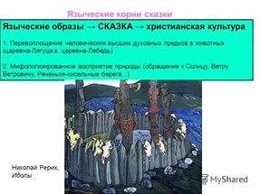
Сказка- носитель
Мифа
Сказка- носитель
культуры

Slide 12
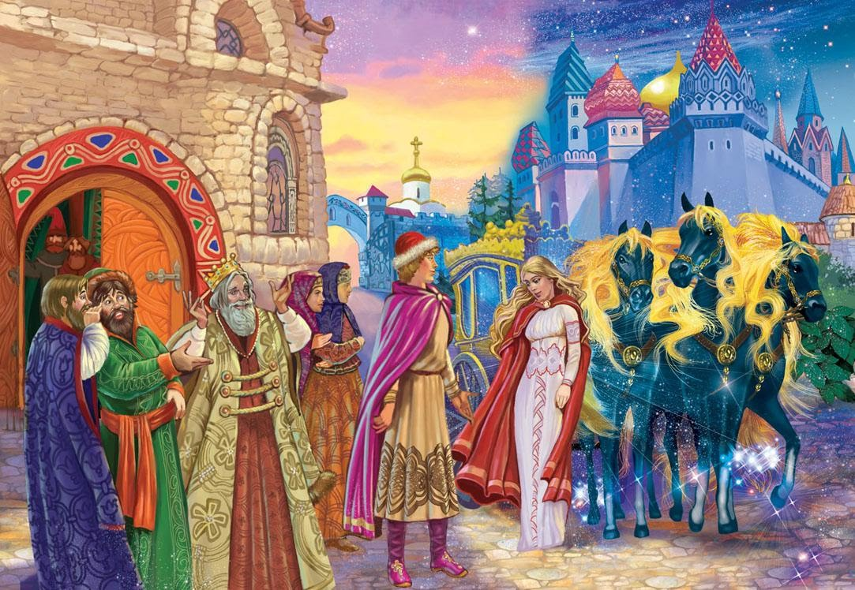
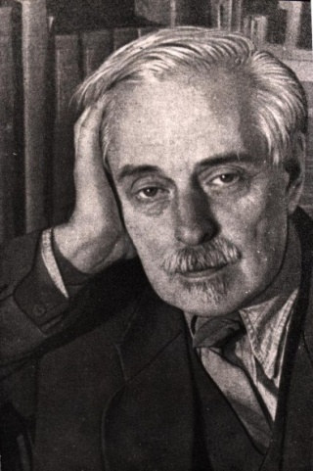


Происхождение волшебной сказки
Древнее:
Времена охотников
(земледелие практически отсутствует)
Законы брака – невеста издалека (экзогамия) (существовавший, видимо, во избежание близкородственных связей – Л. И.)
Обряд (инициации)
В. Я. Пропп

Slide 13
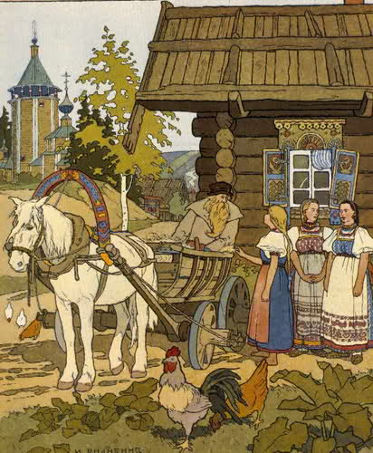

Завязка
Отлучка – нарушение запрета – беда

Slide 14
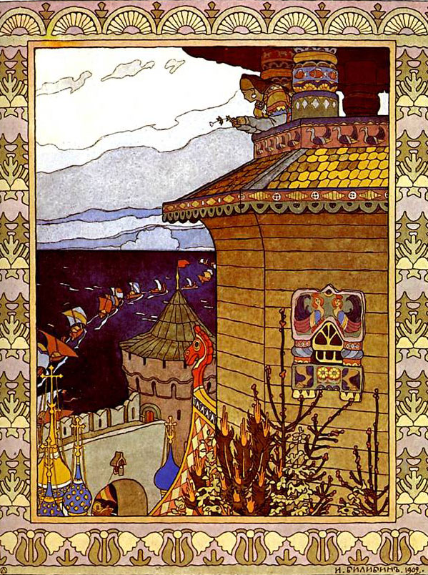
Царевна в темнице
1. Запрет царей и их детей на связь с внешним миром,
обусловленный ответственностью
2. Древний обряд инициации девушки

Slide 15
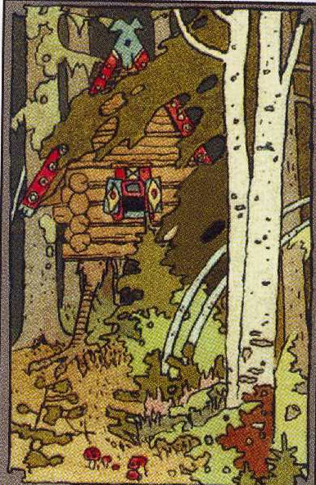
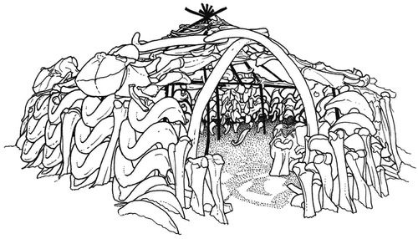
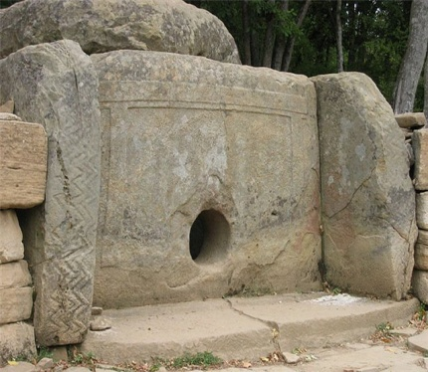
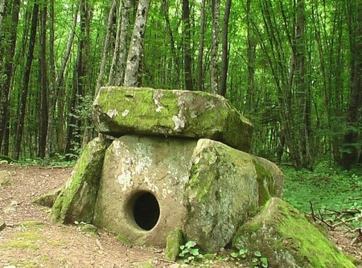
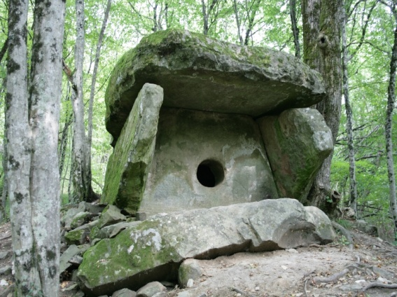
Избушка
Вход в волшебный мир

Slide 16
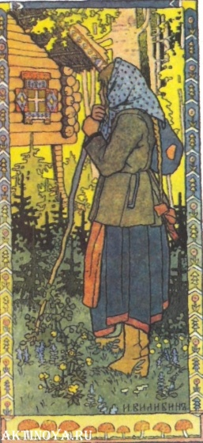
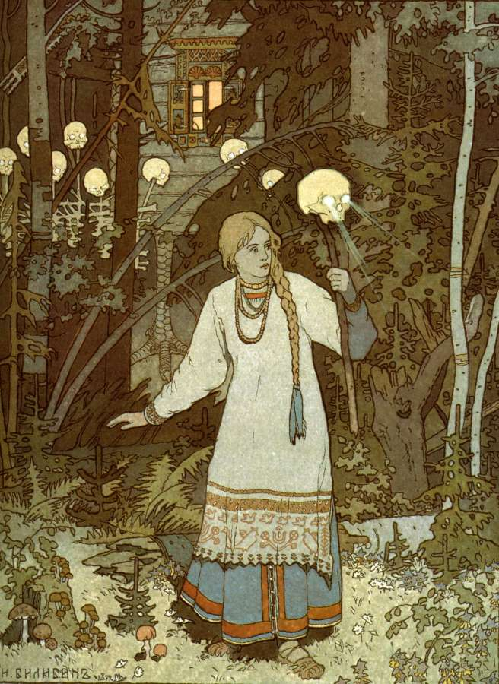
Русский дух
Мёртвые не выносят запаха живых
Слепота

Slide 17
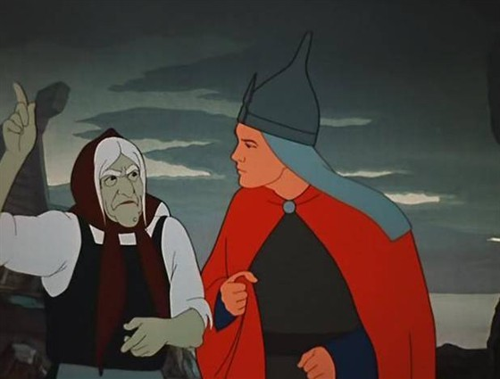
Накормить, напоить
Разделить пищу – значит, стать «своим»
Не боится пищи мёртвых – есть связь с волшебным миром

Slide 18
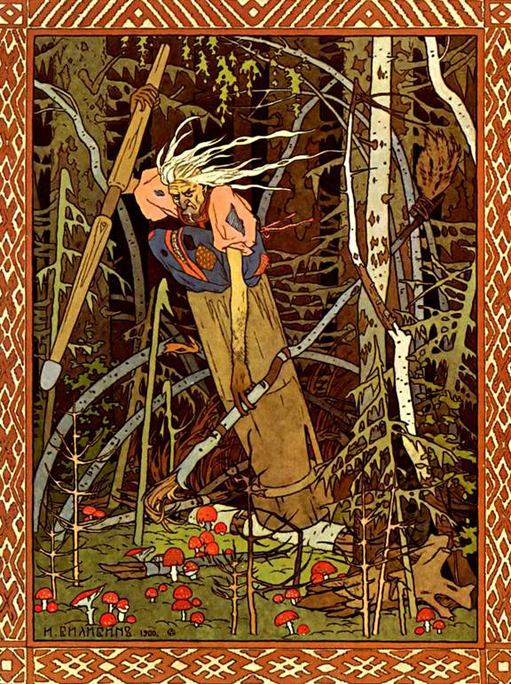
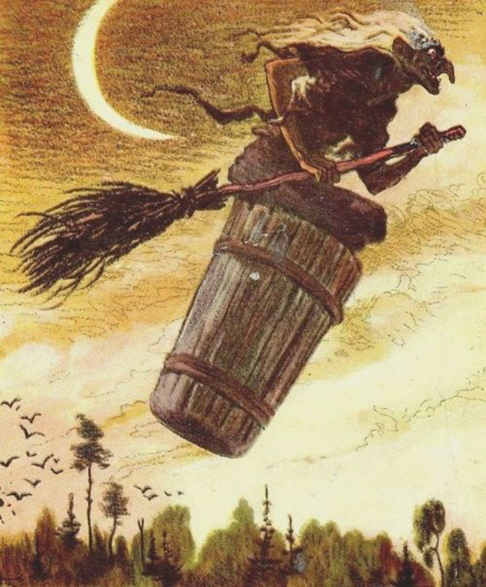
Баба-яга
Мертвец, страж
(представитель волшебного мира)
3 вида:
Дарительница
Похитительница
Прародительница

Slide 19
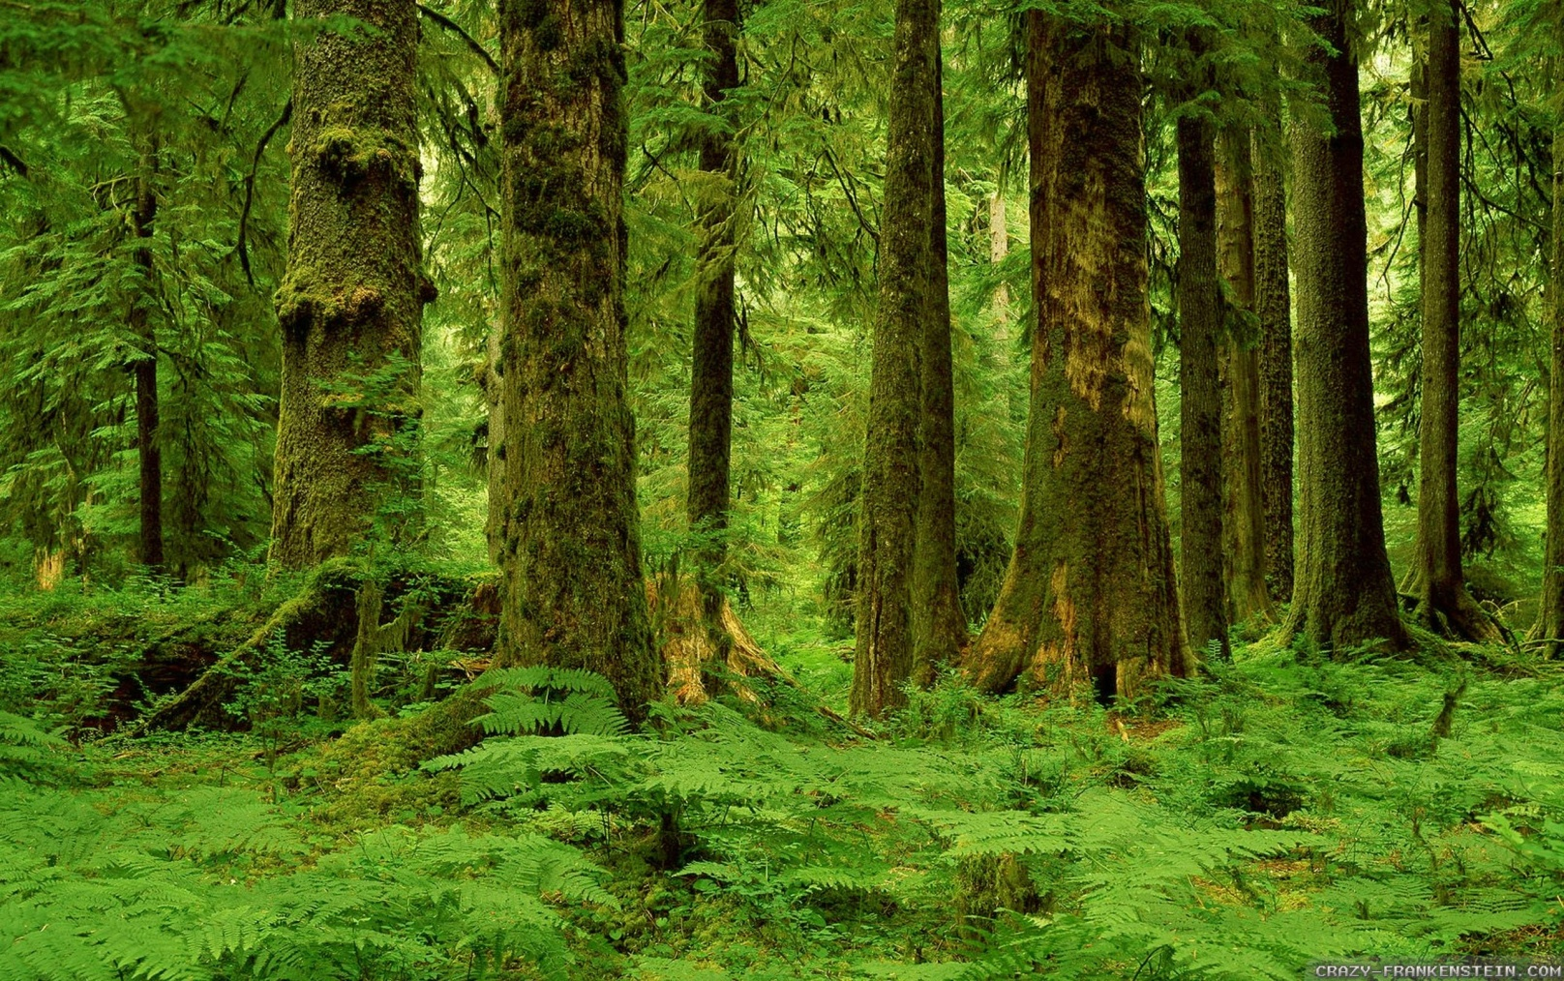
Лес
Место для проведения обряда инициации
Запретное место

Slide 20
Путешествие в волшебный мир
Обряд инициации
Состояние временной смерти
Получение знаний
Приобретение связи с волшебным миром
Признак зарождающегося патриархата
Возвращение из волшебного мира

Slide 21
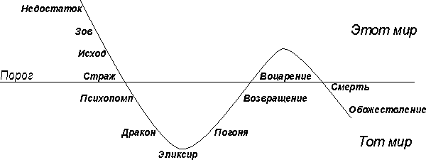
Конструкция сказки

Slide 22
Классификация волшебной сказки
Народная (Фольклорная) | Литературная | Авторская
Устная | Письменная, переписанная на бумагу | Повышенная степень психологизма
Персонажи- «знаки» | Персонажи- «знаки» | Персонажи- «образы»

Slide 23
Приключенческая литература
Герой несчастный
Путешествие
Задача
Помощники
Восполнение
Возвращение
Счастье

Slide 24
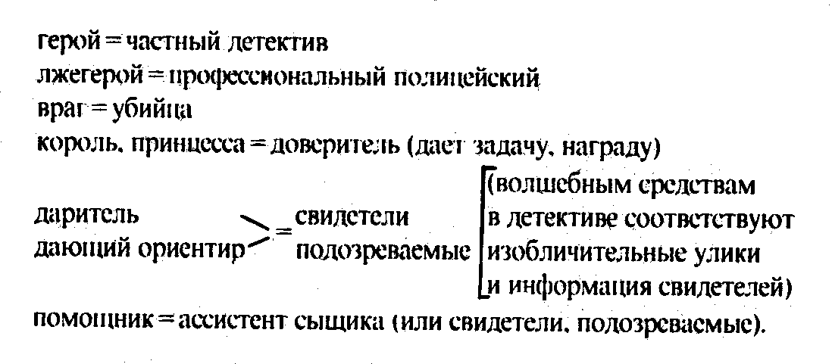
Конструкция детектива

Slide 25
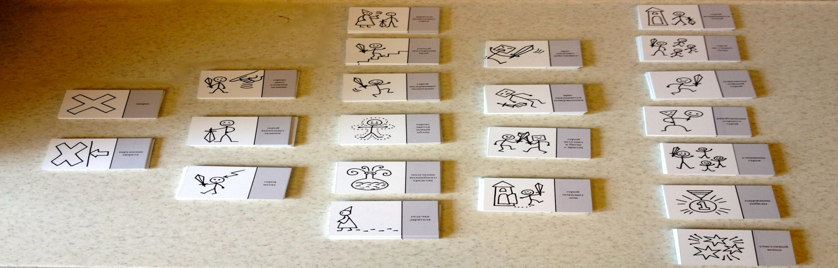
Возможность создания своей сказки
«Карты Проппа» - 31 ситуация в народной сказке

Slide 26
Итоги
Система.
Повышается интерес.
Изменились подходы к анализу.
Наличие самостоятельного творчества
1 год | 2 год | 3 год | 4 год
2010-2014
2014-2016

Slide 27
Вывод:
уровень литературоведческой образованности у учащихся повысился
Гипотеза подтверждается

Slide 28

Спасибо за внимание!

